Slide 1
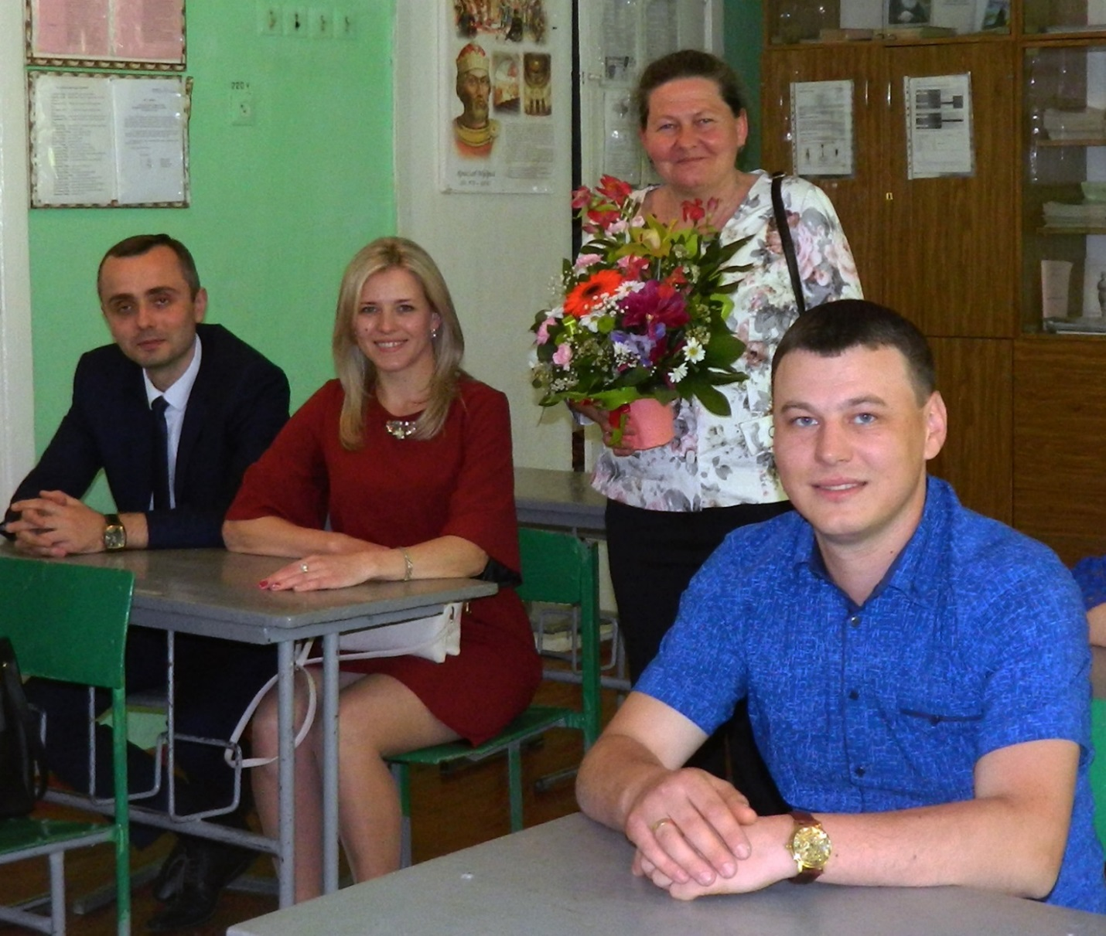
НЕСЛУХНЯНІ ДІТИ… ЩО РОБОТИ?
Презентація досвіду
учителя основ християнської етики
та початкових класів
Куровицької ЗОШ І-ІІІ ст.
Черняк-Павлуцької
Марії Іванівни

Slide 2

«Я є Дорога, Правда і Життя» (Ів.14, 6)
«Я світло для світу» (Мт.5, 14)

Slide 3
ПРОБЛЕМИ
1. Надмірна збудженість
2. Домінування особистого інтересу
3. Відсутність уваги
4. Логопедичні відхилення

Slide 4
НАСЛІДКИ
Хаотичний шум під час уроку
Неможливість концентрації уваги
Нерозуміння учнями прочитаного
Дизорієнтація на сторінці підручника і зошита
Прояви дисграфії

Slide 5
ПРИЧИНИ
1. Смартфон замість пластиліну
гальмування розвитку дрібної моторики
2. Мультфільми замість прочитаної книжки
гальмування розвитку мислення та уяви
3. Вседозволеність замість порядку
гальмування розвитку концентрації уваги

Slide 6
ЯК ДІАГНОСТУВАТИ?
«Смішна руханка»
Вправа на розвиток уваги:
діти виконують вправу, яку вчитель називає, одночасно показуючи їм зовсім іншу вправу.
Наприклад, вчитель говорить: «Руки в сторони», а показує «Руки вгору».
Зауважте: дитина, яка правильно виконала вправу, чує вчителя на уроці, розуміє прочитане, орієнтується на сторінці.

Slide 7
ДОВЕДЕНО:
Вправи на розвиток дрібної моторики позитивно впливають на розвиток звуковимови та загальних інтелектуальних здібностей дитини.

Slide 8
ПОРАДИ НЕЙРОПСИХОЛОГА
Залишайте свій телефон в ящичку стола.
Не затуляйте рот дитині. Дитині потрібно дозволити проговорювати.
Гойдайте дітей, це розвиває мозочок (мозочок часто називають материнською платою комп’ютера – мозку).
Гойдання дитини на руках сприяє активному розвитку мозочка, який відповідає за координацію рухів, регуляцію рівноваги та м’язів, м’язову пам’ять. Наприклад, дитина, яку достатньо гойдали в дитинстві, не матиме потреби гойдатися за партою на стільці.

Slide 9
Щоб дитина легше опановувала мову, їй важливо фізично відчувати об’єкти та дії, тобто спиратися на сприйняття. Тому щоб познайомити дитину з поняттям «дерево», краще дати їй доторкнутися до листочків та погладити стовбур, а не просто показати намальоване дерево. Так і з дієсловами: малюк, який постійно бігає з батьками, швидше пов’яже відчуття й дію зі словом, аніж той, кому просто показують зображення людей, що бігають.
Дитині буде легше виконати ваше прохання (особливо в стресовій ситуації), якщо казати замість «подумай, що робити/ як це зробити» – «згадай, що робити/ як це робиться».
Щоб допомогти учням налаштуватися на виконання важливої роботи, підвищити концентрацію уваги та зосередженість, виконайте з класом вправи «Тягнемо – потягнемо», або «Енергетизатор».

Slide 10
Коротка пальчикова гімнастика перед диктантом або іншими письмовими вправами (наприклад, вправа «Кнопки») допоможе дітям швидко підготуватися до виконання завдання. Вони розімнуть пальчики та поліпшать міжпівкульову взаємодію.
Під час уроку ви можете давати учням різні завдання, наприклад, щоб вони сказали, що змінилося в кабінеті, або на вашому столі, яка цифра чи буква «пропала» з дошки тощо. Перед вивченням нової інформації можна використовувати вправи «Позитивні точки» або «Перехресні рухи», про які ми вже згадували.
У класі ви можете зробити коротку перерву під час уроку. Для цього використайте вже відому вправу «Перехресні кроки», яка сприяє й розвитку координації та орієнтації в просторі. Також ви можете дати батькам домашнє завдання у вигляді вправ з додаткових матеріалів до лекції.

Slide 11
Наявність в класі розкладу шкільного дня, ознайомлення з ним та чітке виконання допоможе дитям швидше увійти в темп шкільного життя, прийняти новий розпорядок та виконувати його. А, наприклад, озвучення плану уроку дасть учням змогу будувати логічну послідовність дій.
Правила поведінки в класі/школі мають бути прописані, намальовані й розташовані в зоні швидкого візуального доступу для дітей. Створення таких правил може стати спільним заняттям для дітей і вчителя на початку навчального року. Щоб діти засвоїли правила, вчитель може їх повторювати та апелювати до них за необхідністю.
Окрім стандартного графіку чергування, надайте кожному учню певні обов’язки, відповідальність за якусь ділянку роботи. Розташуйте список обов’язків та відповідальних у доступному для дітей місці.

Slide 12
Для підвищення рівня самоконтролю та саморегуляції використайте вправу «Продуваємо двигуни». Ця вправа також активізує роботу обох півкуль мозку. Її можна виконати перед завданням, що потребує особливої концентрації уваги.
Використовуйте окорухові вправи, направлені на підвищення концентрації уваги. Навіть просте стеження очима за предметом допоможе класу сконцентруватися перед лекційною частиною уроку, роботою з підручником або читанням.
Уроки кулінарії — один із найпростіших та дуже дієвих методів розвитку третього функціонального блоку мозку. Тут і послідовність дій, і планування, і самоконтроль, і виконання чітких інструкції, і причинно-наслідкові зв’язки, і, звичайно, контроль результатів діяльності.

Slide 13
Використовуйте квести (їх дуже легко створювати самостійно)! Ви можете проводити їх у класній кімнаті, на території школи, шкільного подвір’я. Квести можуть бути тематичними й прив’язаними до певних предметів. Так, окрім розвитку просторового сприйняття, діти в цікавій та інтерактивній формі тренуватимуть пам’ять, увагу, соціальну взаємодію, навички співпраці.

Slide 14
ДОЦІЛЬНО ПРОВОДИТИ
Пальчикову гімнастику і гру «Театр тіней»
Ігрові вправи для розвитку мовленнєвого слуху
Ігрові вправи для розвитку дихання та голосу
Вправи з ліплення (пластилін, глина)
Шнурування та плетення
Обведення та штрихування
Малювання та розфарбовування
Письмо в зошиті ручкою та крейдою на дошці
Кулінарні заняття

Slide 15
УВАГА !
Якщо у дитини виявиться неконтрольована поведінка, питання про подальше перебування в групі цієї дитини виноситься на розгляд педагогічної ради, за умови, що така дитина загрожує її життю чи здоров’ю інших дітей. Розгляд цього питання відбувається за участі батьків. За рішенням педагогічної ради, дитина може бути направлена до ІРЦ на додаткове обстеження.
У ІРЦ медична складова вилучається, працівники центру працюють не за діагнозом, а з дитиною, оцінюють дитину за міжнародною класифікацією (тестами).
Наказ МОНУ від 06.02.2015р. №104/52

Slide 16
КНИГА ЕККЛЕЗІАСТА
9 Крім того, що Екклезіаст був мудрий, він учив ще народ знання. Він усе випробовував, досліджував, і склав багато притч.
10 Намагався Екклезіаст знаходити витончені висловлювання, і слова істини написати правильно.
11 Слова мудрих – як голки і як вбиті цвяхи, і укладачі їх – від єдиного Пастиря.
12 А що понад усе це, сину мій, того бережися: складати багато книг – кінця не буде, і багато читати – втом­лює тіло.
13 Вислухаємо сутність усього: бійся Бога і заповідей Його дотримуйся, тому що у цьому все для людини;
14 бо всяке діло Бог приведе на суд, і все таємне, чи добре воно, чи зле.

Slide 17

УСПІХІВ ВАМ !

